Slide 1






义务教育《信息科技》三年级上册 / 第2单元 体验在线课余生活
第8课 学唱欢快动听的歌曲
——在线视听
淮北市人民路学校 谢巍

Slide 2

项目情境
1．探讨：在线音乐播放器的其他功能
2．思考：如何规范使用在线音乐播放器
3．活动评价
1．课后尝试寻找合适音乐资源
2．尝试使用多种数字设备在线视听。
1．选用数字设备
2．确定在线音乐播放器
3 ．厘清学唱歌曲的思路
1．听一听歌曲
2．唱一唱歌曲
准备间
活动室
收获园
挑战台

Slide 3

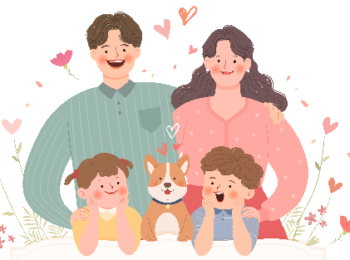
项目情境
周末，李徽一家开车去旅游。旅途中，李徽感到无聊……爸爸建议他在线听歌，学唱歌曲，并将自己的演唱录制成音乐作品，分享给爷爷奶奶。

Slide 4

准备间
1．选用数字设备
2．确定在线音乐播放器
3 ．厘清学唱歌曲的思路

Slide 5




活动一
选用数字工具
□计算机
□智能手机
□平板电脑
□数字播放器

Slide 6






活动二
认识在线音乐播放器
你知道哪几种在线播放器？
□网易云 □酷狗音乐 □QQ音乐 □全民K歌 □其他_ __

Slide 7

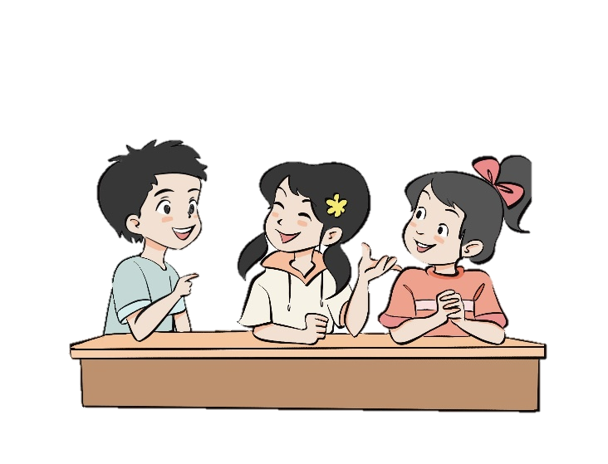
活动三
厘清学唱歌曲的思路
1.如何查找歌曲？
2.如何控制播放歌曲？
3.如何录制歌曲？

Slide 8
活动室
1．听一听歌曲
2．唱一唱歌曲

Slide 9
活动一
听一听在线歌曲
小组探究：
每组从在线音乐播放器中选择一首喜欢的歌曲，熟悉这首歌曲的旋律、节奏和歌词。
思考：如何查找歌曲

Slide 10
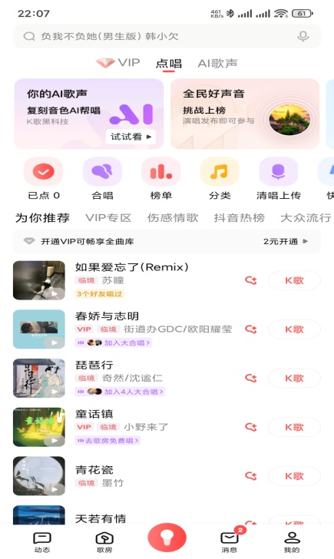
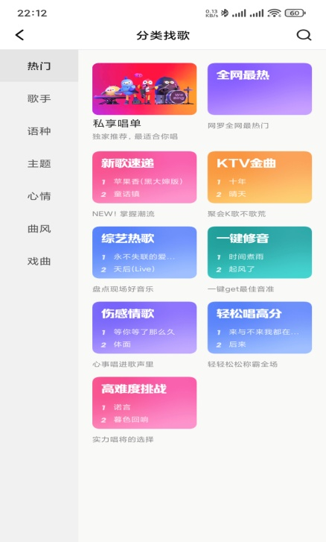

活动二
查找歌曲的方法(分类查找)

Slide 11
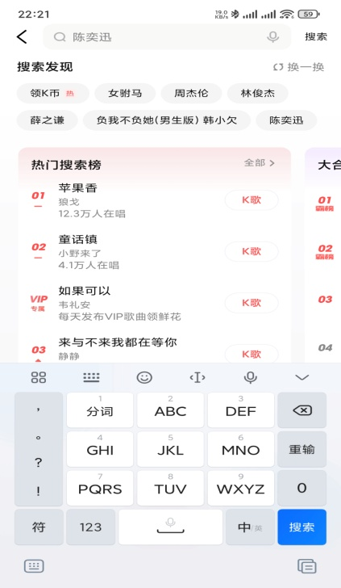
活动二
查找歌曲的方法(关键字查找)
思考：
分析比较两种方法的优点。

Slide 12
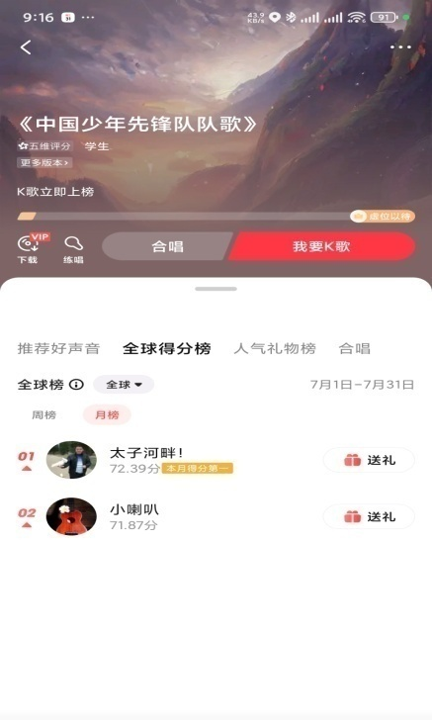
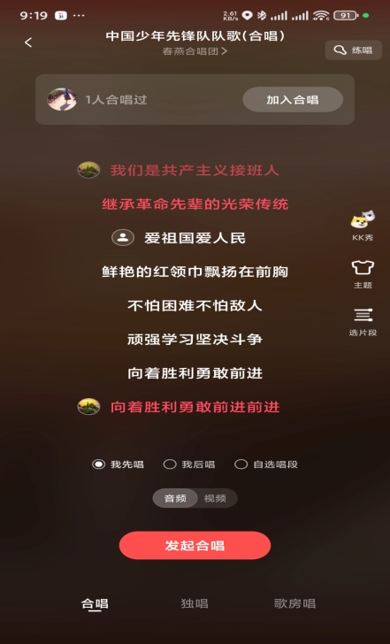
活动三
练唱歌曲
思考：
练唱歌曲需要熟悉歌曲的哪些要素？

Slide 13
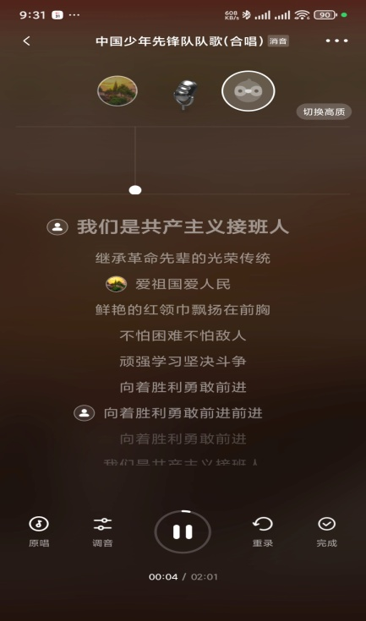
活动三
练唱歌曲
思考：
1．如何暂停或播放音乐？
2．如何切换原唱或伴奏？
3．如何控制音乐进度？
4．比较整首练唱和片段练唱优缺点。

Slide 14

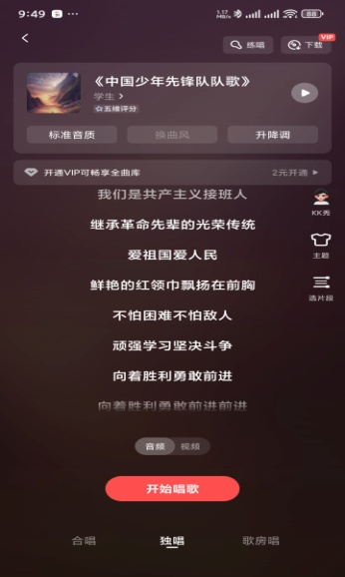
活动四
录制歌曲
思考：
1.正式演唱前需要做好哪些准备？
2.录制过程中需要注意些什么？

Slide 15
收获园
1．探讨：在线音乐播放器的其他功能
2．思考：如何规范使用在线音乐播放器
3．活动评价

Slide 16

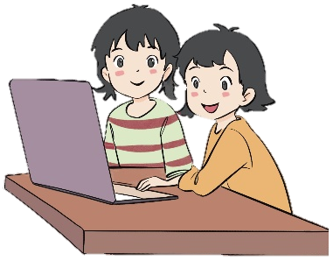
活动一
分享在线音乐播放器的其他功能
1.选择的播放器：_________
2.发现的新功能：_________

Slide 17
活动二
规范使用在线音乐播放器
1.我选择正规的播放器，为什么：____________________。
2.我选择合适青少年的歌曲，为什么：________________。
3.平时我们在公共场合在线听歌需要注意什么 ： 。

Slide 18

项目评价
评分项目 | 评价等级
能够选择合适的数字工具，掌握不同在线音乐播放基本使用方法。
了解歌曲搜索的几种途径，能够设计、创作简单的音频作品。
感受在线视听对娱乐生活的改变，能够在公共场合文明使用数字工具。
小组合作任务明确、团队任务分配合理。
这节课我点亮了_____颗。

Slide 19
挑战台
1.课后尝试寻找合适音乐资源
2.尝试使用多种数字设备在线视听。

Slide 20
课后拓展
1.课后寻找适合青少年的娱乐资源和大家分享。
2.课后尝试使用不同数字工具在线视听。

Slide 21
义务教育《信息科技》三年级上册
第2单元体验课余生活
期待你下节课更精彩的表现！

